Slide 1
2024-1.2.3-HU-RIZONT
Pályázati felhívás, pályázati beadás összefoglaló
Sereg Beatrix
Pályázati és KFI Hálózat-irányítási Igazgatóság

Slide 2
HU-RIZONT Nemzetközi Kiválósági Kutatási Együttműködési Program
Beadási határidő: legkésőbb 2024.07.05 12:00 óra
Kutatási tevékenység típusa: Alapkutatás, Ipari (alkalmazott) kutatás, Kísérleti fejlesztés
Támogatásra jogosult: SE, Semmelweis Egyetem, GFO 563
Igényelhető támogatás: 100-400 MFt
Pályázat futamideje: 24-36 hónap
Felhívás elérhető ITT
Pályázati Nyilvántartó Rendszerben rögzíthető, PNYR
https://pnyr.semmelweis.hu/palyazat/127/mutat
EPTK kitöltő program már éles
Pályázati és KFI Hálózat-irányítási Igazgatóság
Sereg Beatrix

Slide 3
Program célja
HU-RIZONT NEMZETKÖZI KIVÁLÓSÁGI KUTATÁSI EGYÜTTMŰKÖDÉSI PROGRAM célja, hogy támogatást biztosítson magyar felsőoktatási intézmények vezetésével nemzetközi együttműködésben megvalósuló projektekre, melyek a Neumann János Program (NJP) fókuszterületeihez illeszkedően, a magyar és a nemzetközi közösség számára releváns és aktuális kihívásokra keresnek innovatív megoldásokat.
Az alábbi tématerületeken nyújthatók be támogatási kérelmek:
a) Az egészséges élet megőrzését szolgáló megelőző, gyógyító és ellátó rendszerek támogatása
b) A gazdaság zöld átmenetének és a körforgásos gazdaság kialakításának támogatása
c) A gazdaság és társadalom digitális átállásának támogatása
Pályázati és KFI Hálózat-irányítási Igazgatóság
Sereg Beatrix

Slide 4
Milyen tevékenységek támogathatók?
Alapkutatás*
Alkalmazott (ipari)kutatás*
Kísérleti fejlesztés*
Kutatási-fejlesztési projekt
* önállóan támogatható tevékenységek
Pályázati és KFI Hálózat-irányítási Igazgatóság
Sereg Beatrix

Slide 5
Pályázati feltételek
Csak önállóan, konzorcium nem támogatható
legalább két különböző országbeli kutató-tudásközvetítő intézménnyel (tipikusan kutatóintézet vagy felsőoktatási intézmény) kell együttműködni
GFO kód 563
Minimum 24 hónap maximum 36 hónap
3 mérföldkő (egy mérföldkő 12 hónaposra tervezhető)
100% előleg
Összköltségvetés maximum 50% lehet a külföldi partner megbízási szerződése, alvállalkozói díja
az összköltségvetésének minimum 50%-át a támogatást igénylő saját költségeinek fedezésére kell fordítani
Pályázati és KFI Hálózat-irányítási Igazgatóság
Sereg Beatrix

Slide 6
Projektben tett vállalások, monitoring
KÖTELEZŐ
A kötelezően megvalósítandó tájékoztatási tevékenységek
Kötelező vállalás legalább 1 db, nemzetközi együttműködésben elkészített Q1 folyóirat publikáció megjelentetése
Az alábbi feltételek közül legalább kettő további feltétel vállalása kötelező a nemzetközi partnerekkel együttműködésben:
a) termék vagy technológia vagy szolgáltatás fejlesztésében való részvétel
b) nemzetközi konferencián előadás tartása vagy poszter bemutatása vagy nemzetközi kiállításon való bemutatkozás
c) egyedi berendezés, műszer elkészítése
d) mérési eredményeket tartalmazó kutatási adatbázis elkészítése
e) know-how elkészítése (beleértve módszertant, monitoring / értékelési modellt).
A projekt keretében szükséges egy a projektért felelős munkavállaló (projektmenedzser) alkalmazása 0,5 FTE-vel. Elfogadható a részmunkaidőben történő foglalkoztatás is.
Pályázati és KFI Hálózat-irányítási Igazgatóság
Sereg Beatrix

Slide 7
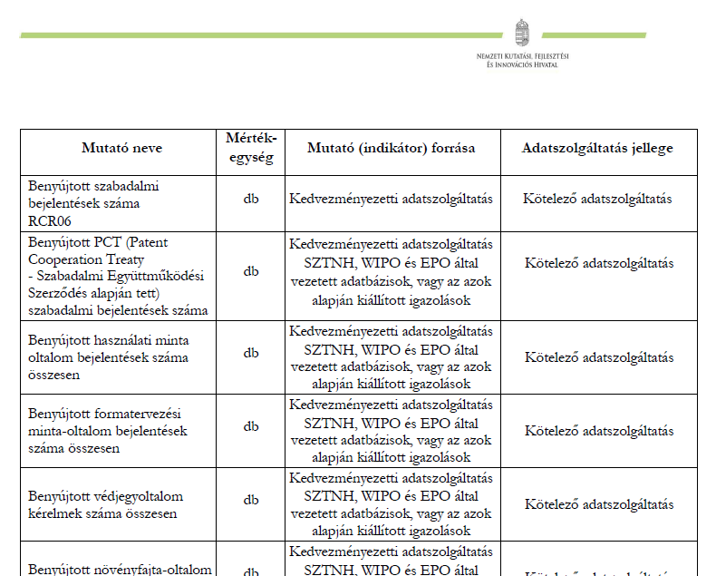
Projektben tett vállalások, monitorring
ADATSZOLGÁLTATÁS
A felhívás 6.2 Monitoring mutatók táblázatában szerint adatokat kötelező szolgáltatni a projekt megvalósulásáról.
Kötelező megjelölnie, hogy projekt kapcsolódik-e a nemzeti intelligens szakosodási stratégia valamely prioritásához, illetve amennyiben igen, a 8+2 prioritás melyikéhez kapcsolódóan történik a fejlesztés. https://www.s3.nkfih.gov.hu/prioritasok
A támogatási kérelemben a támogatást igénylőnek kötelessége továbbá megjelölnie, hogy kapcsolódik-e nemzetközi Kutatási Infrastruktúrához, s amennyiben igen, mely kutatási infrastruktúrához és mi a kapcsolódás jellege.
Pályázati és KFI Hálózat-irányítási Igazgatóság
Sereg Beatrix

Slide 8
Támogatási kérelem benyújtás
www.palyazat.gov.hu felületen, kitöltő programban véglegesített támogatási kérelem elektronikus (AVDH) aláírással hitelesítve
Csatolandó dokumentum megnevezése | Megjegyzés
Angol nyelvű maximum 17 oldalas pályázati munkaterv (pdf) | Minta elérhető
Árajánlatok és az értékcsökkenés elszámolását alátámasztó számviteli politika (amennyiben az értékcsökkenés elszámolása nem a TAO szerinti kulcsok alapján történik)
Szándéknyilatkozat a támogatást igénylő és a külföldi fél/felek együttműködésére vonatkozóan. | Minta elérhető
Pályázati és KFI Hálózat-irányítási Igazgatóság
Sereg Beatrix

Slide 9
Támogatási kérelem benyújtás
Csatolandó dokumentum megnevezése | Megjegyzés
– a pályázó hivatalos képviselőjének (a benyújtást megelőző) 90 napnál nem régebbi ügyvéd vagy kamarai jogtanácsos által ellenjegyzett vagy közjegyző által hitelesített aláírásmintája vagy ezen aláírásminta hitelesített másolata, vagy – a pályázó nyilatkozata arról, hogy ezen okirat(ok) mely 3 évnél nem régebben benyújtott pályázathoz került(ek) csatolásra. | támogatási kérelem elektronikus benyújtását hitelesítő Nyilatkozat
Pályázati és KFI Hálózat-irányítási Igazgatóság
Sereg Beatrix

Slide 10
Támogatási kérelem benyújtás
Csatolandó dokumentum megnevezése | Megjegyzés
Költségvetési szervek és a cégnyilvántartásban szereplő szervezetek kivételével: – a pályázó létesítő okiratának, alapító okiratának vagy jogszabályban meghatározott nyilvántartásba vételét igazoló okiratának 90 napnál nem régebbi, hatályos, eredeti példánya, vagy az eredeti példány hitelesített másolata, vagy – a pályázó nyilatkozata arról, hogy létesítő okirata, alapító okirata vagy jogszabályban meghatározott nyilvántartásba vételét igazoló okirata 3 évnél nem régebben benyújtott támogatási kérelemhez került csatolásra és az abban foglalt adatokban változás nem történt.
Pályázati és KFI Hálózat-irányítási Igazgatóság
Sereg Beatrix

Slide 11
Értékelési szempontok
I. Tudományos és társadalmi hatás kifejtésére való képesség (0-5 pont)
II. A javasolt megoldás, módszertan kiválósága, egyedisége, újszerűsége (0-15 pont)
III. Hazai és nemzetközi megvalósító partner kiválósága (0-15 pont)
- magyar kutatásvezető tudományos kiválósága
- a nemzetközi partner nemzetközi kiválósága, felsőoktatási intézmény esetén a nemzetközi egyetemi rangsorokban betöltött pozíciója
- a nemzetközi együttműködés minősége, hozzáadott értéke
- a magyar és a nemzetközi együttműködésének előzményei (korábbi közös projektek száma és eredményei)
- magyar PhD-hallgatók és posztdoktori kutatók bevonása
- a tervezett kutatás magyar vagy külföldi pályázati (például NKFI Alap által támogatott) előzménye
IV. Hiteles, gondosan tervezett és hatékony megvalósítási terv (0-10 pont)
Pályázati és KFI Hálózat-irányítási Igazgatóság
Sereg Beatrix

Slide 12
Elszámolható költségek köre
Költségtípus Tevékenységtípus | Elszámolható költségek köre | Elszámolhatóság alapja
Alapkutatás* Alkalmazott (ipari) kutatás Kísérleti fejlesztés | 51. Anyagköltség | Az Útmutató 7.1.3.1. pontja alapján.
 | 52. Igénybe vett szolgáltatások | Az Útmutató 7.1.2.1. pontja alapján.
 | 53. Egyéb szolgáltatások | Az Útmutató 7.1.2.11. pontja alapján.
 | 54.-56. Szakmai megvalósításhoz kapcsolódó személyi jellegű ráfordítás | Az Útmutató 7.1.1.1. pontja alapján.
 | 54.-56. Szakmai megvalósításhoz kapcsolódó személyi jellegű ráfordítás – projektmenedzser | Az Útmutató 7.1.1.2. pontja alapján.
*53. Egyéb szolgáltatások Alapkutatás esetén nem számolhatók el.
Pályázati és KFI Hálózat-irányítási Igazgatóság
Sereg Beatrix

Slide 13
Elszámolható költségek mértéke
Közvetett költségek
Kutatás-fejlesztési projektet támogató tevékenységek esetén pályázó személyi jellegű ráfordításának elszámolható költségére vetítve pontosan 20%
A személyi ktg-ek minimális %-a, illetve a támogató tevékenységek „közvetlen” költségének %-os arányára vonatkozó utasítás készül, kiadásra kerül várhatóan jövő hét elején
Támogatható tevékenység | Elszámolható költségek köre | Elszámolhatóság alapja
Kutatás-fejlesztési projektet támogató tevékenységek | (Nyilvánosság biztosításához kapcsolódó tevékenységek (Tájékoztatás); Publikációs költségek, APC díj; Iparjogvédelmi tevékenység; Piacra jutási tevékenység; Általános költség; Kiállítás/konferencia díj Közbeszerzés Utazáshoz kapcsolódó tevékenység | személyi jellegű ráfordításának elszámolható költségére vetítve pontosan 20%
Pályázati és KFI Hálózat-irányítási Igazgatóság
Sereg Beatrix

Slide 14
Elszámolható költségek mértéke
A projekt tervezése során az egyes elszámolható költségtípusok vonatkozásában a következő korlátozásokat szükséges figyelembe venni:
Költségtípus/Tevékenységtípus | Maximális elszámolható költség összege teljes munkaidő esetén (Ft/fő/hó)
54-56. Szakmai megvalósításhoz kapcsolódó személyi jellegű ráfordítás Kutató-fejlesztő munkatárs esetén | 1 900 000
54-56. Szakmai megvalósításhoz kapcsolódó személyi jellegű ráfordítás Technikus segédszemélyzet munkatárs esetén | 900 000
54-56. Szakmai megvalósításhoz kapcsolódó személyi jellegű ráfordítás - Projektmenedzser | 1 100 000
Pályázati és KFI Hálózat-irányítási Igazgatóság
Sereg Beatrix

Slide 15
Sereg Beatrix

